Slide 1
بنام خدا
پروژه تحلیل داده تنیس
گروه سوم : پورعلی و برزگر و خوبرو

Slide 2
← 1. چه تعداد بازیکن در دیتا است ؟ ۲۶۵۱ نفر
← 2. میانگین قدی بازیکنان چقدر است ؟ ۱.۸۲ متر
←4. طولانی ترین بازی کدام است ؟
Yanaki Milev vs. Giuseppe La Vela
←5. معمولا در هر بازی تنیس چند ست بازی میشود؟
در بازی های ۲ از ۳ میانگین ۲.۳ ست و در بازی های ۳ از ۵ میانگین ۳.۷۳ ست بازی شده است

Slide 3
← 7. میانگین ایس در هر بازی چقدر است ؟ ۵.۳۵ در هر بازی
←9. کدام بازیکن در مدت یک ماه بیشترین قهرمانی را بدست اورده است؟
هیچ بازیکنی بیشتر از یک قهرمانی بدست نیاورده
← 11. میانگین مدت هر بازی جقدر است؟ ۱۰۳ دقیقه
← 15. چند کشور در دیتا دارای نماینده هستند؟ ۹۶ کشور
← 16. چه بازیکنانی بیشترین درصد برد مقابل ده بازیکن برتر را دارند؟
K. Van Wyk
با درصد برد ۱۲.۵٪ مقابل ده نفر برتر (دو برد)
← 17. میانگین رخ دادن بریک در هر بازی چقدر است؟
به طور میانگین در هر بازی ۰.۵ بریک رخ میدهد
← 21. چند درصد بازیکنان به تازگی( بین 2010 تا 2020 ) به صورت حرفه ای وارد تنیس شدند : 69.45%

Slide 4
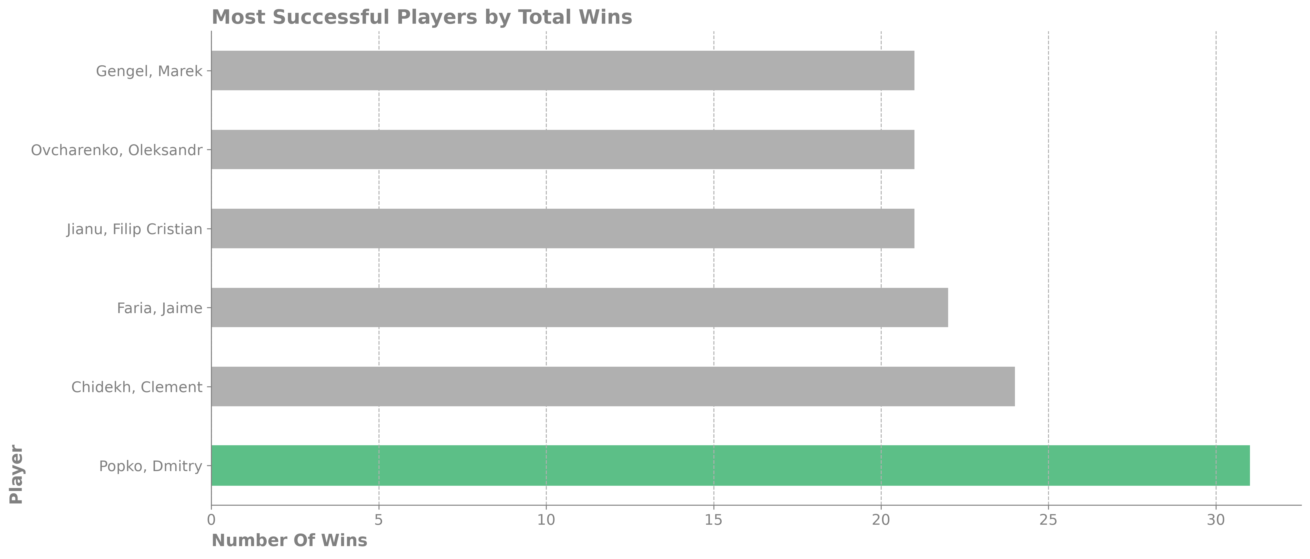
3. چه بازیکنی بیشترین تعداد برد را دارد؟

Slide 5
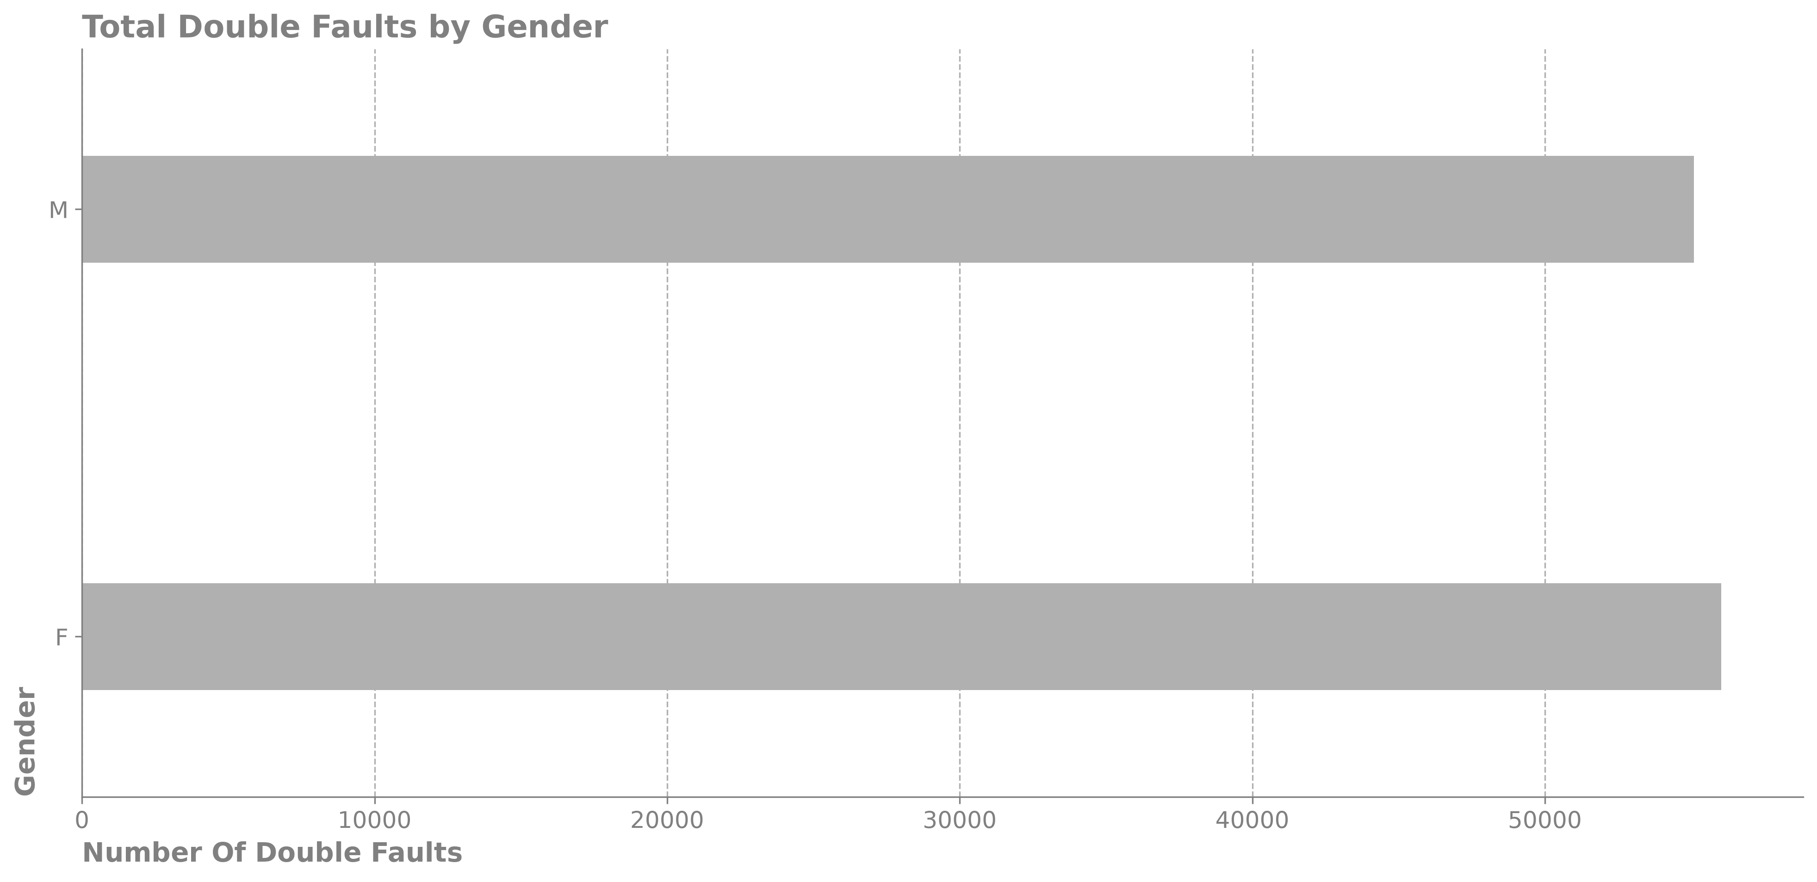
8. ایا رابطه ای بین تعداد خطای دوضرب و جنسیت بازیکن وجود دارد؟
خیر وجود ندارد

Slide 6
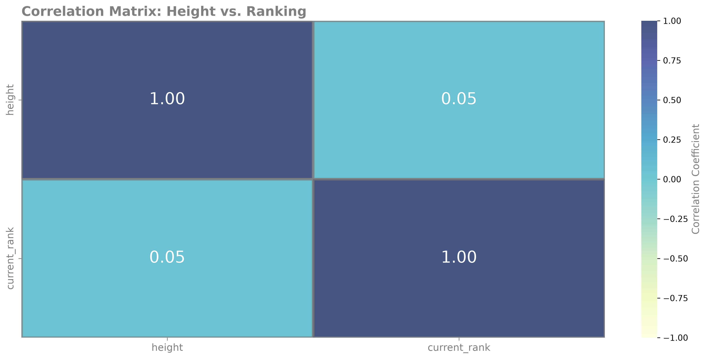
10. ایا همسبتگی بین قد بازیکنان و رنکینگ انها وجود دارد؟
نمره همبستگی 0.05 نشان میدهد هیچ رابطه ای بین این دو متغیر وجود ندارد

Slide 7
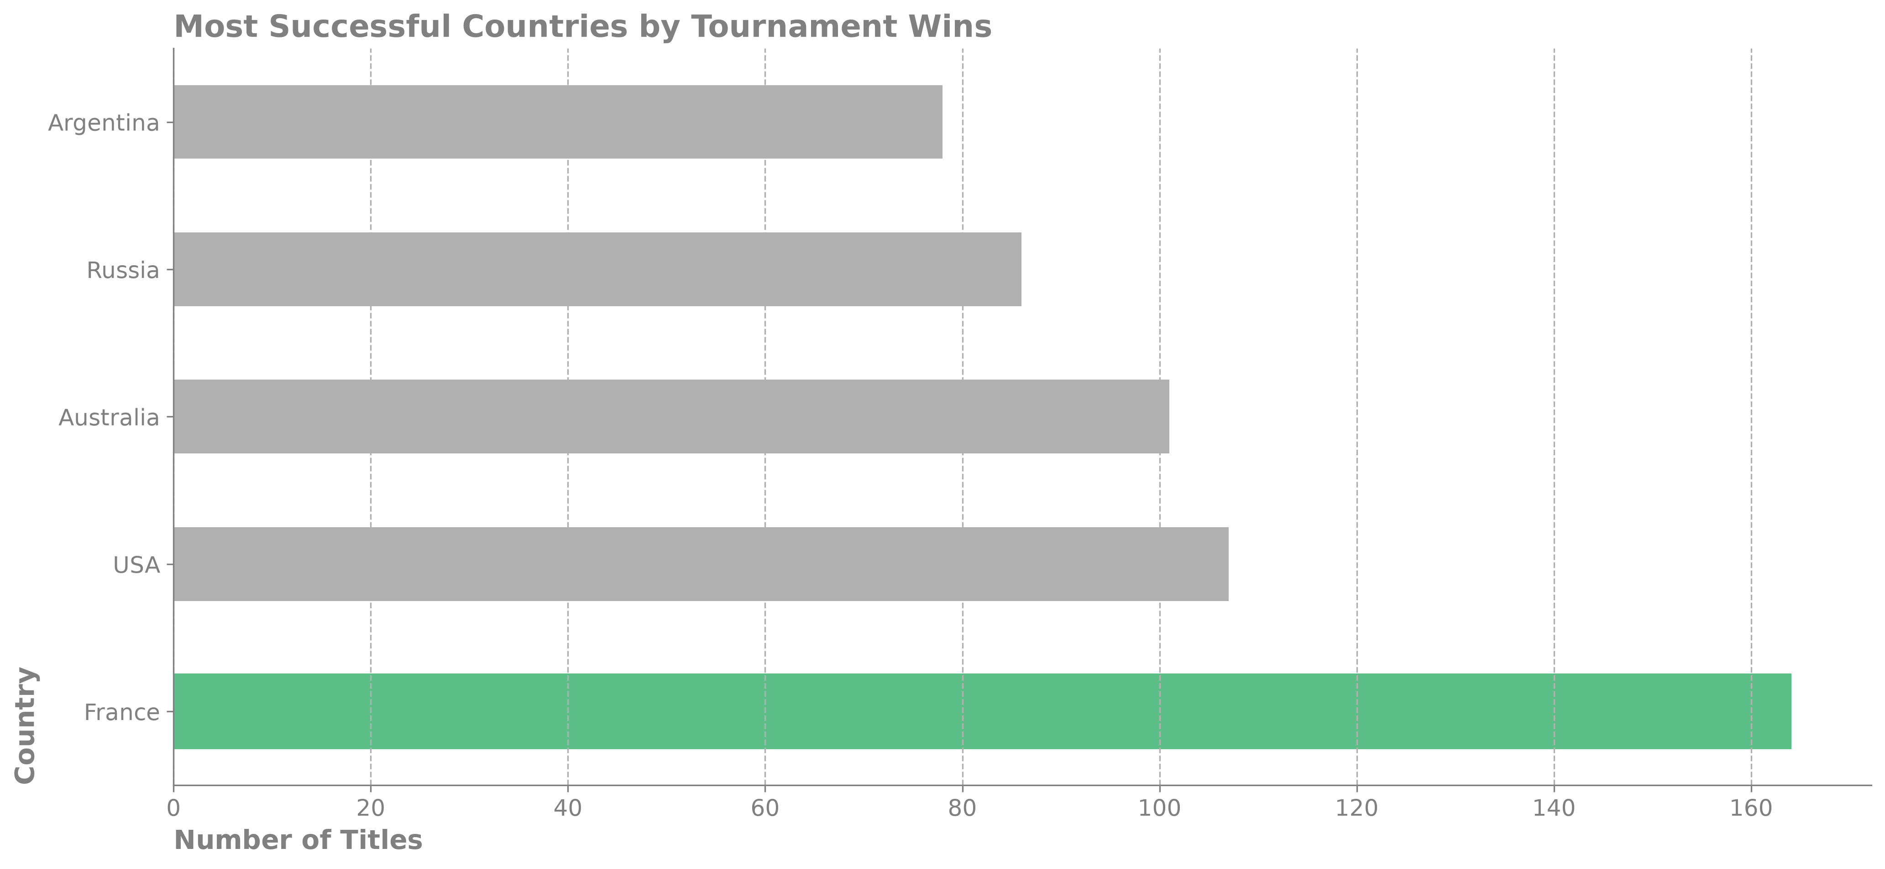
6. کدام کشور موفق ترین تنیسور هارا پرورش داده است؟

Slide 8
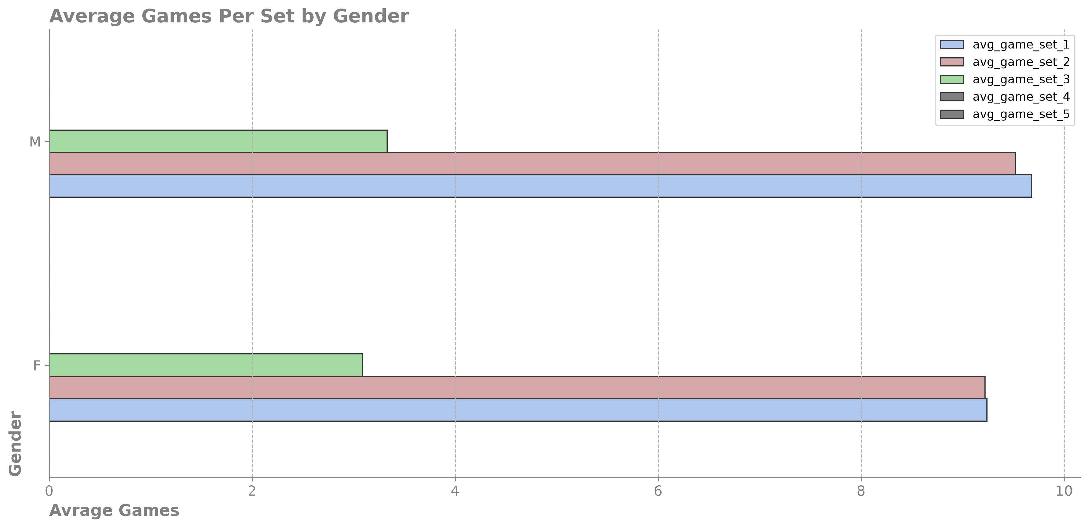
12. به طور میانگین در هر ست در دو بخش مردان و زنان چند گیم بازی شده است؟
علاوه بر این نمودار نشان میدهد بیشتر بازی ها به ست های 4 و 5 کشیده نشدند

Slide 9
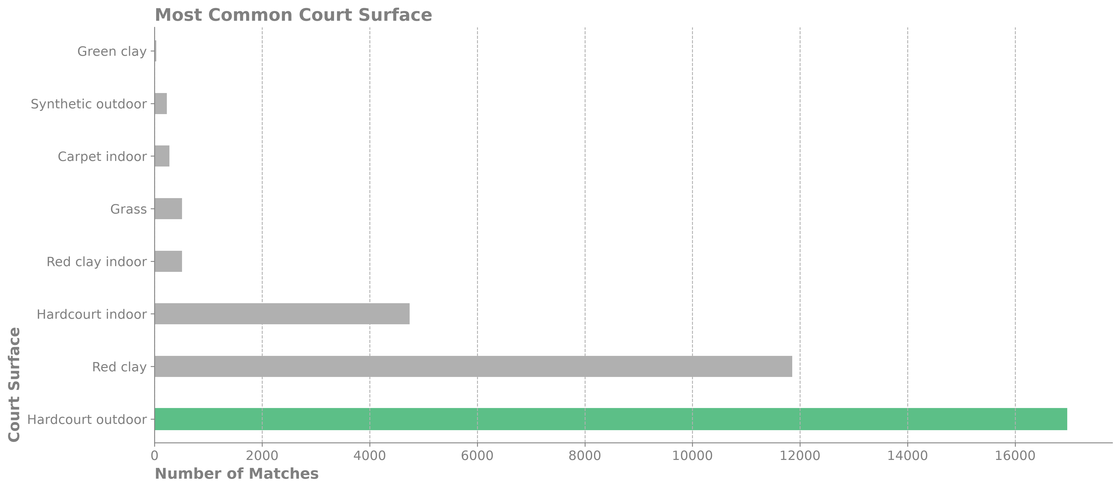
14. بیشترین زمین مورد استفاده کدام بوده ؟

Slide 10
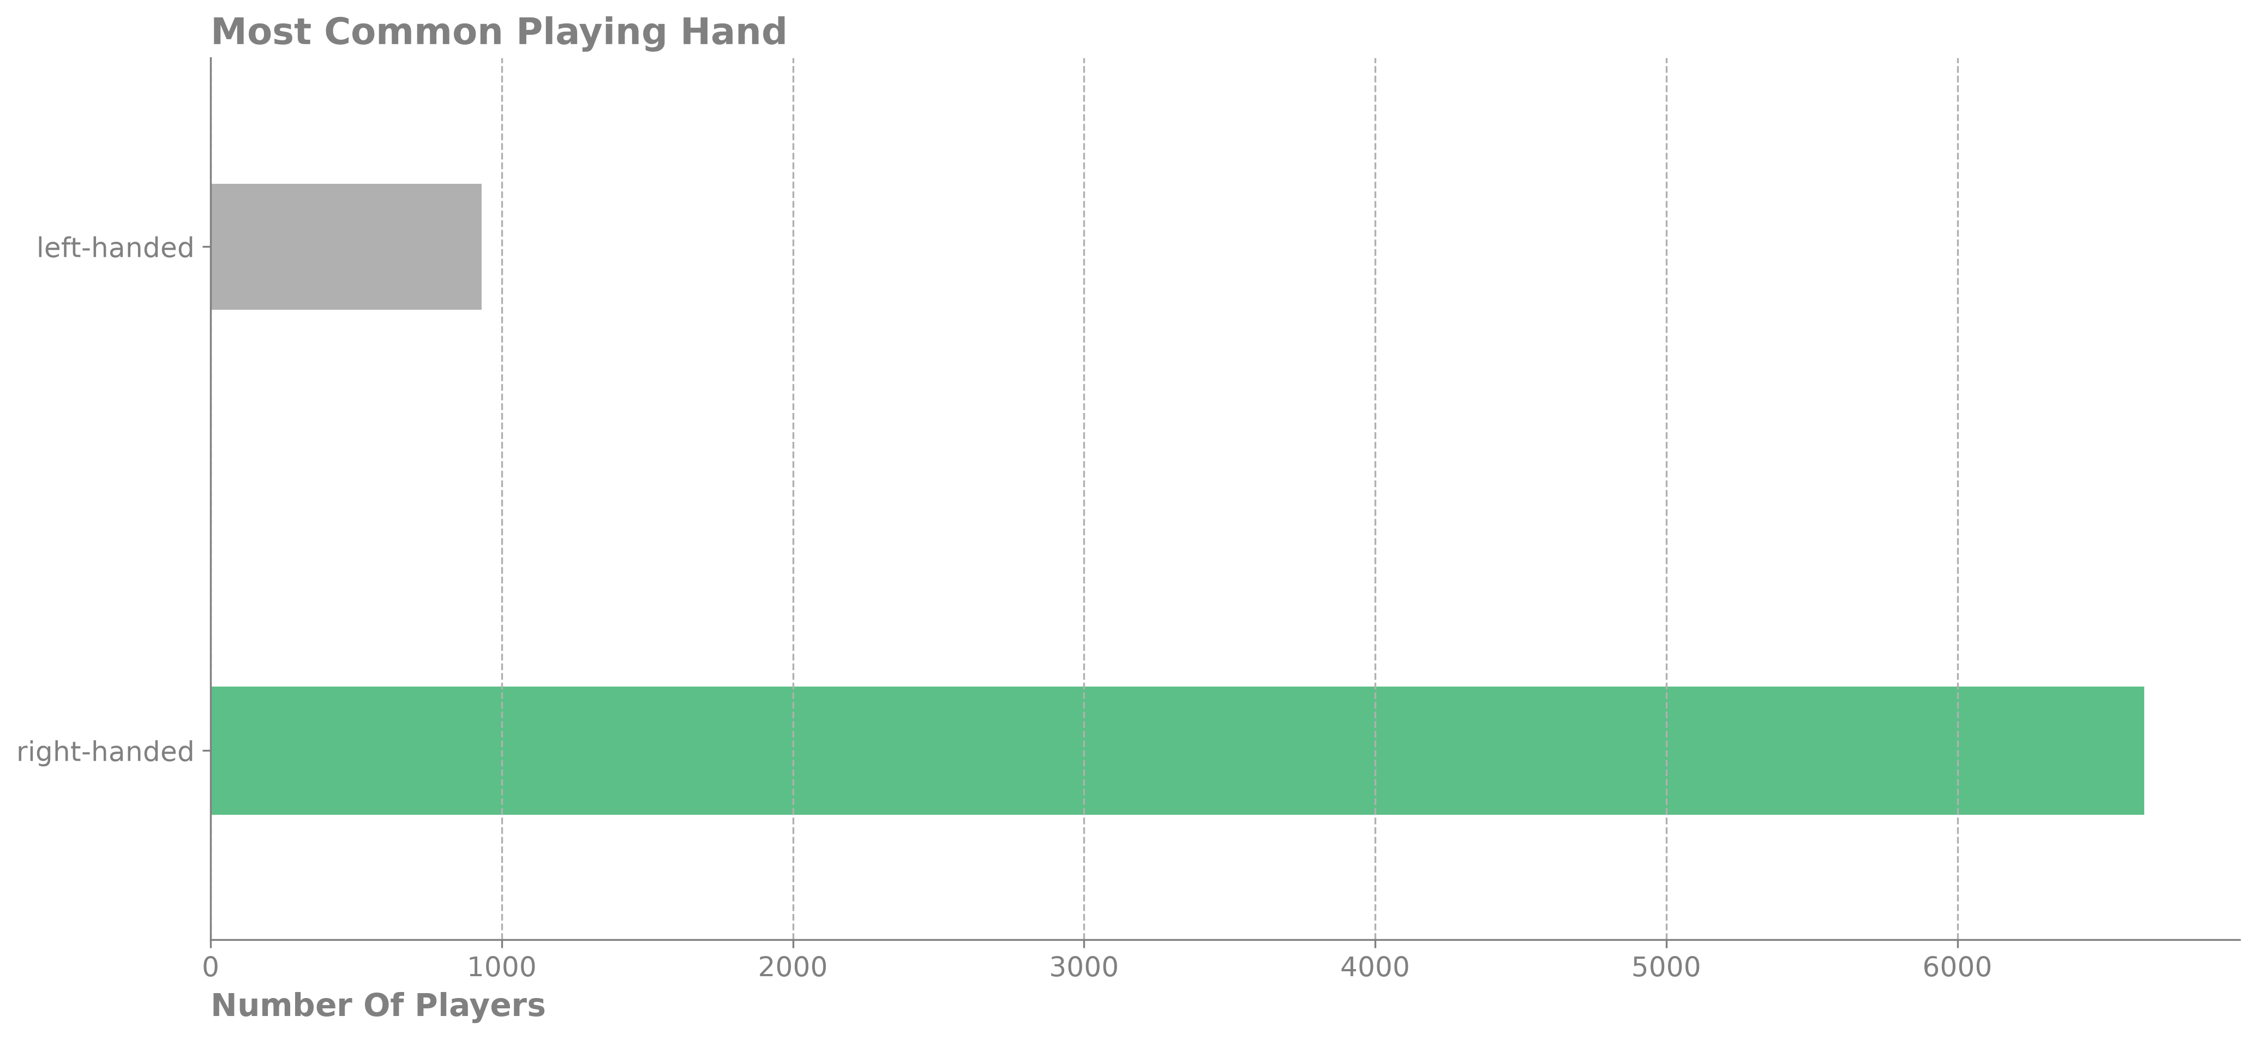
13. چه تعداد از بازیکنان راست و چپ دست هستند؟

Slide 11
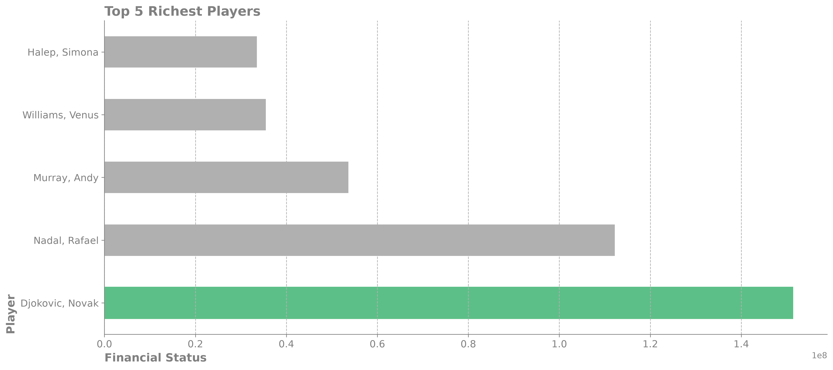
18. ثروتمند ترین بازیکن کیست؟

Slide 12
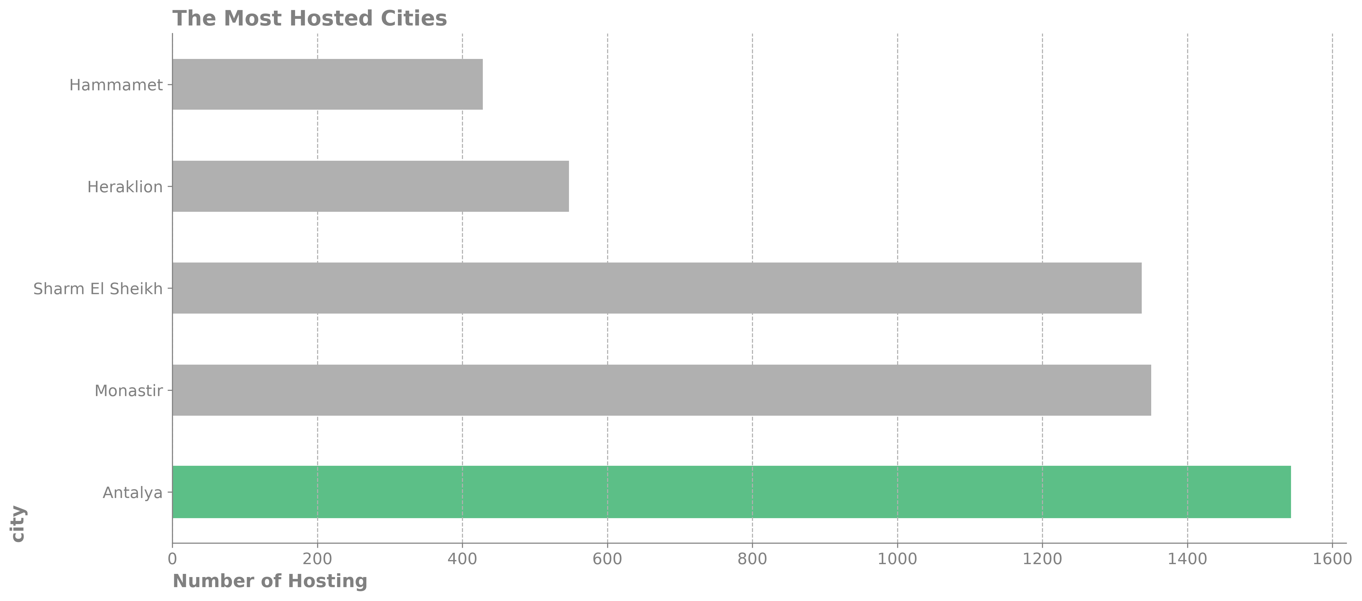
19.کدام شهر بیشترین میزبانی را انجام داده؟

Slide 13
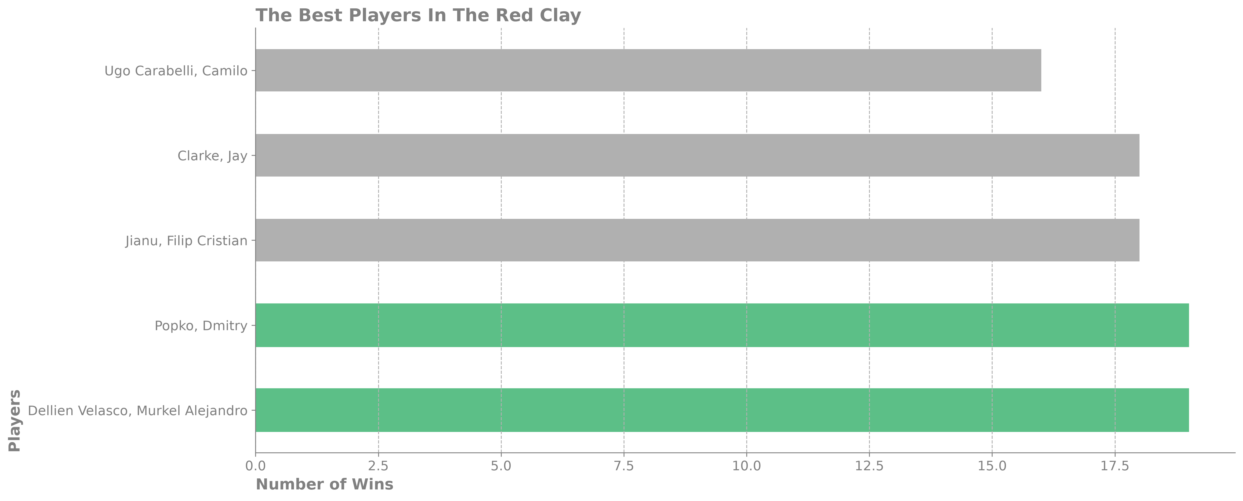
20. بهترین بازیکن در زمین خاک رس کیست؟

Slide 14
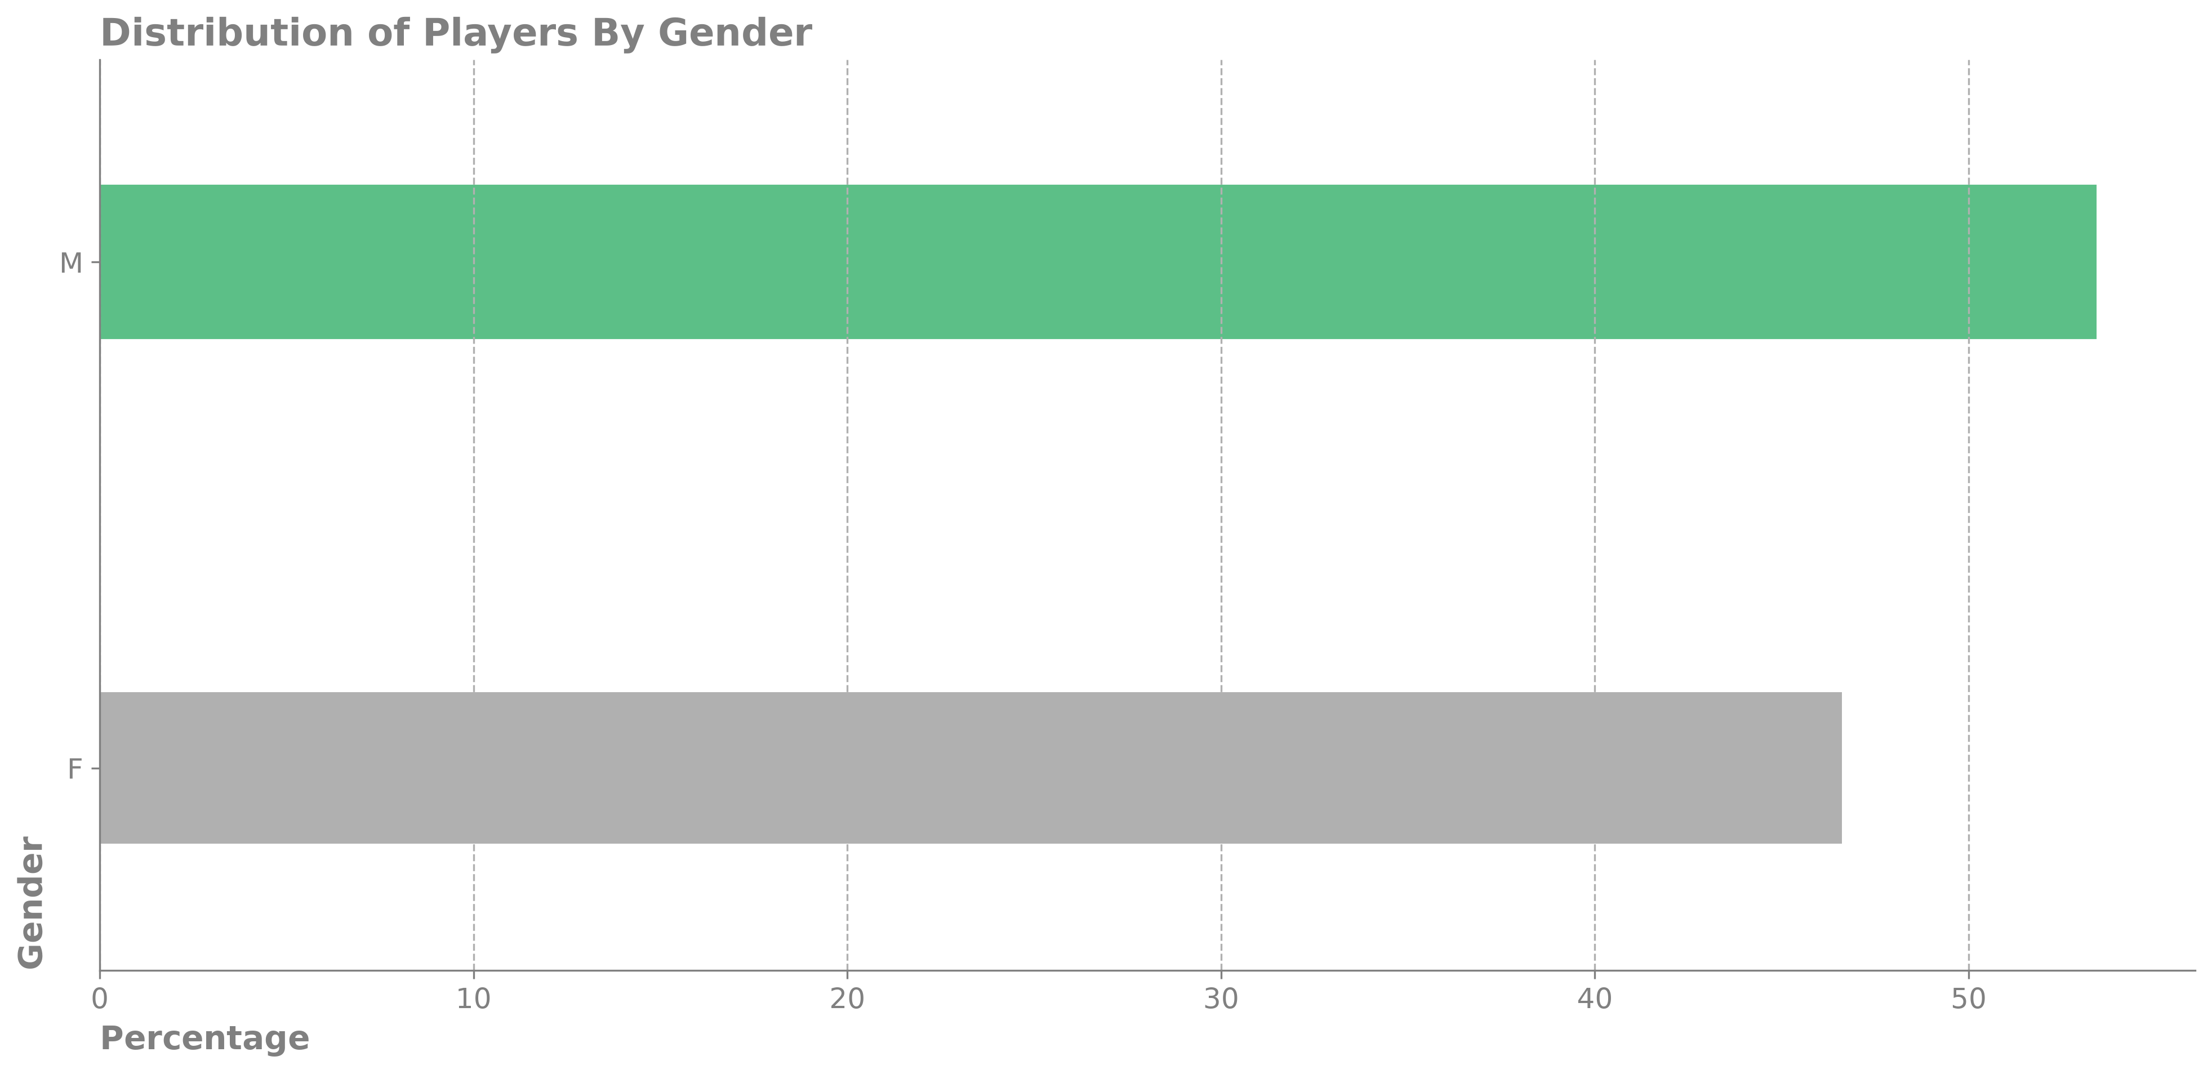
22. چند درصد بازیکنان مرد و زن هستند؟

Slide 15
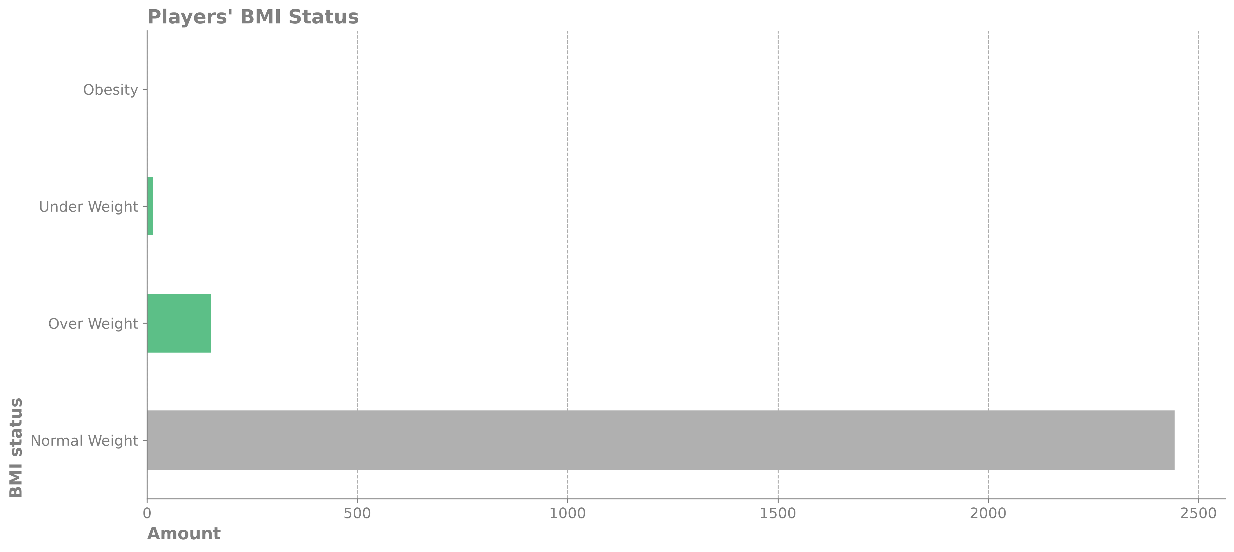
23. بی ام آی بازیکنان چه چیزی را نشان میدهد؟
نشان میدهد تعداد کمی از بازیکنان هستند که از عدم امادگی جسمانی در مسابقات رنج میبرند(
بخش Obesity
دارای یک نفر است که به خوبی در نمودار معلوم نشده)

